Slide 1
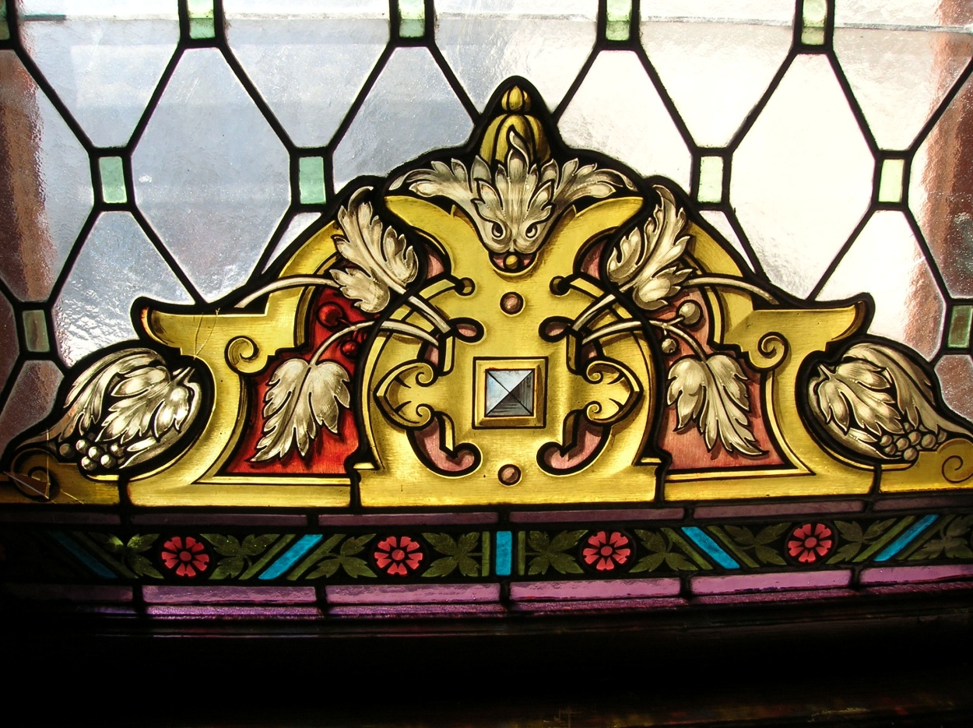
KAPOSVÁR ÉS AZ AKADÁLYMENTES TURIZMUS

Slide 2
A „Tapintható város”
2009.
Szociális és Munkaügyi Minisztérium
1.4 M Ft ( 70%-30%)
Vakok – és gyengénlátók számára
Együttműködő:
Vakok és Gyengénlátók Somogy Megyei Egyesülete

Slide 3
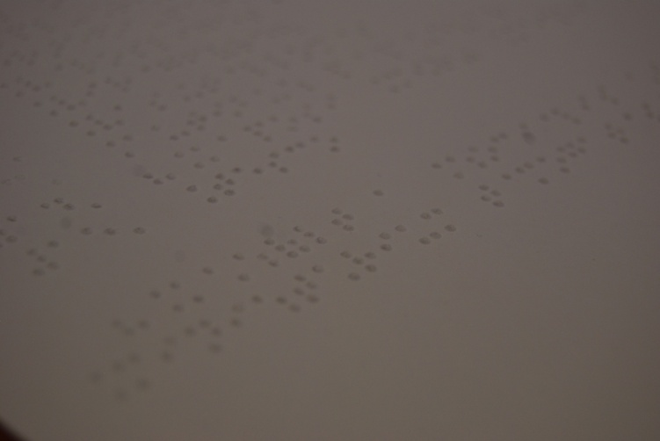
Tartalma:
Braille írásos turisztikai kiadvány

Slide 4
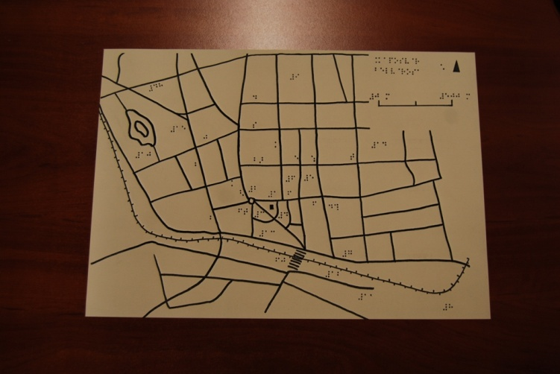
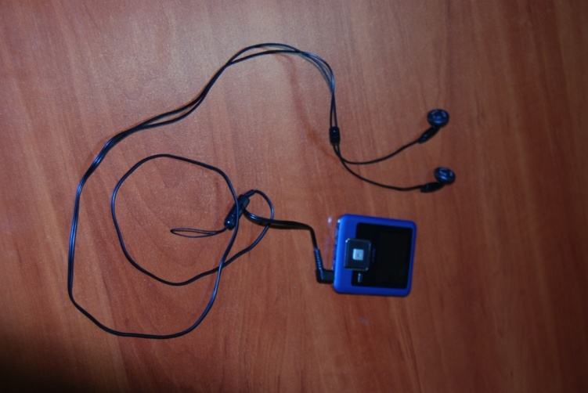
Dombornyomásos /tapintható belváros térkép,
hozzá tartozó Braille írásos térképmagyarázat
Audio-guide hanganyaggal

Slide 5
TOURINFORM
2010.
a városi turisztikai információs iroda teljes körű akadálymentesítése
TDM szervezet fejlesztése pályázat
50 M Ft (85% - 15%)

Slide 6
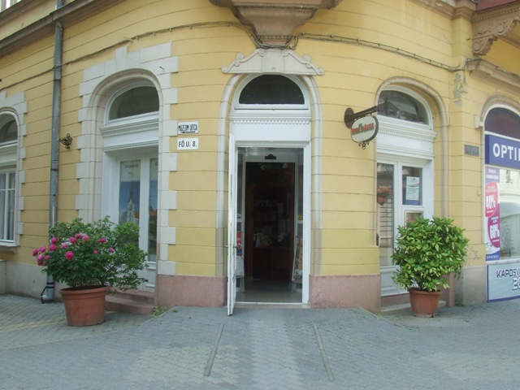
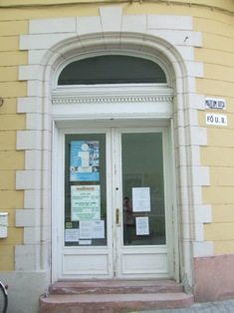
- Mozgáskorlátozottak számára akadálymentes bejárat

Slide 7
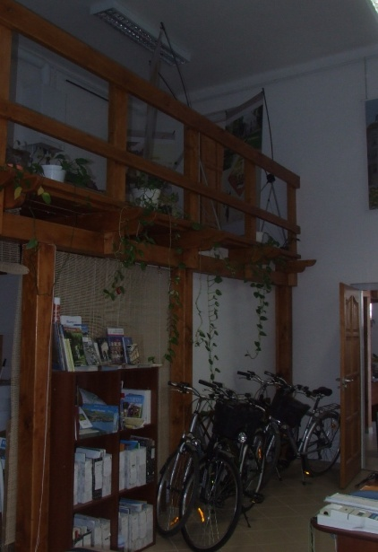
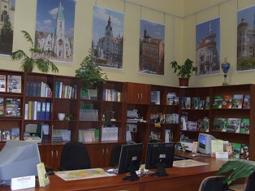
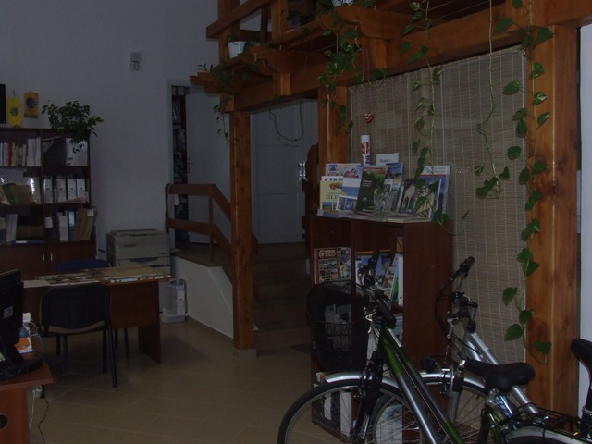
Ilyen volt – ilyen lett

Slide 8
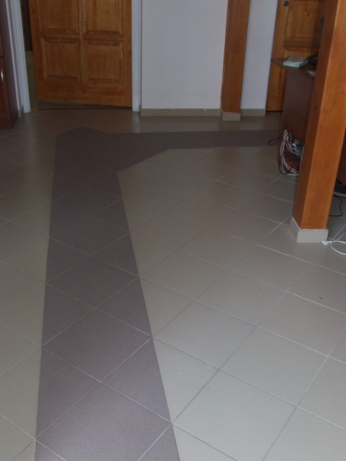
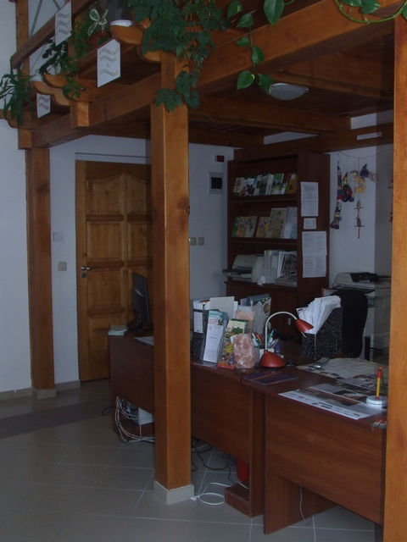
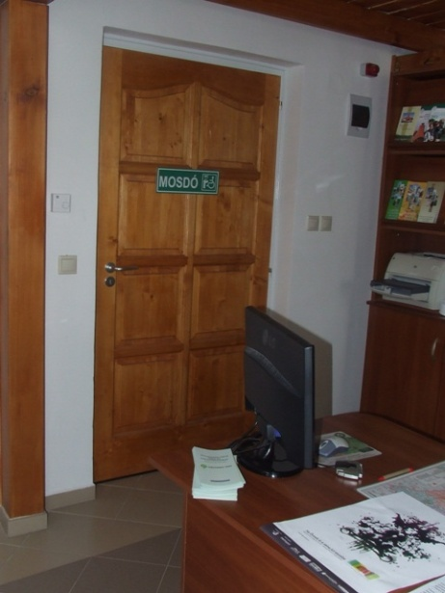
Vakok és gyengénlátók számára vezetősáv, Braille írásos feliratok, mozgáskorlátozottak számára mosdó

Slide 9
- Hallássérülteknek indukciós hurok - Akadálymentes honlap

Slide 10
TOURINFORM-Kaposvár

Slide 11
Jeles Kaposvár
2011.
„Európa a polgárokért”, Testvérvárosi alprogram pályázat
1500.- €
Hallássérültek számára
Együttműködő:
Duráczky József MK, SINOSZ

Slide 13
Köszönöm a figyelmet!

